Slide 1
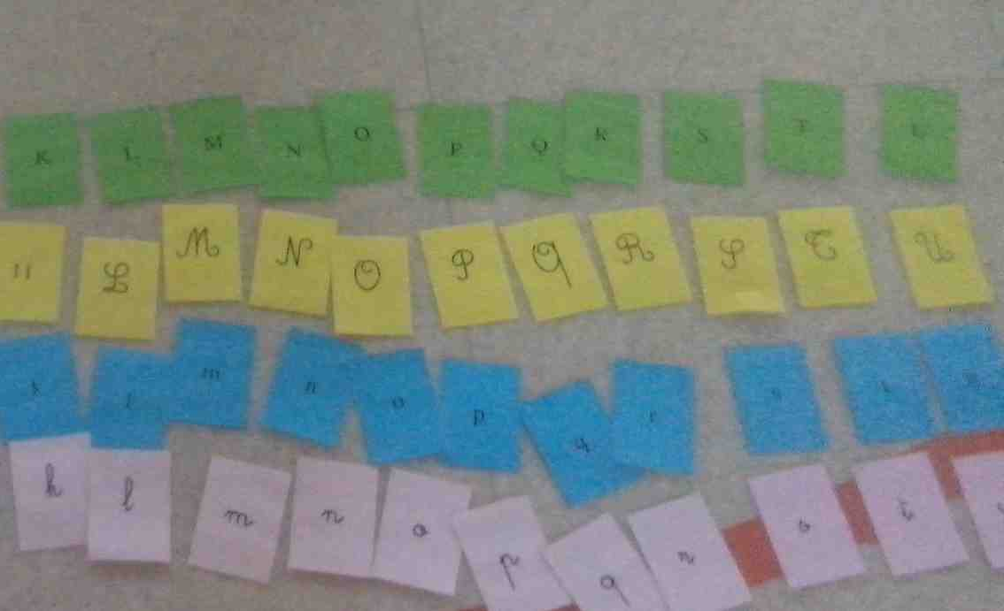
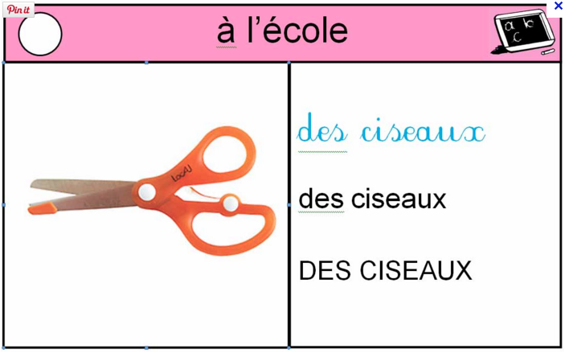
Mobiliser le langage dans toutes ses dimensions COMPETENCE validée : Reconnaître les lettres de l’alphabet et connaître les correspondances entre les trois manières de les écrire : cursive, script, capitales d’imprimerie. Copier à l’aide d’un clavier.
Connaître le nom des lettres |  |  |  |  |  |  |  | Réaliser l’alphabet d’association | Utiliser Photimot pour écrire des mots à l’aide d’un clavier
A | B | C | D | E | F | G | H
I | J | K | L | M | N | O | P
Q | R | S | T | U | V | W X | Y Z
Mobiliser le langage dans toutes ses dimensions COMPETENCE validée : Reconnaître les lettres de l’alphabet et connaître les correspondances entre les trois manières de les écrire : cursive, script, capitales d’imprimerie. Copier à l’aide d’un clavier.
Connaître le nom des lettres |  |  |  |  |  |  |  | Réaliser l’alphabet d’association | Utiliser Photimot pour écrire des mots à l’aide d’un clavier
A | B | C | D | E | F | G | H
I | J | K | L | M | N | O | P
Q | R | S | T | U | V | W X | Y Z
Mobiliser le langage dans toutes ses dimensions COMPETENCE validée : Reconnaître les lettres de l’alphabet et connaître les correspondances entre les trois manières de les écrire : cursive, script, capitales d’imprimerie. Copier à l’aide d’un clavier.
Connaître le nom des lettres |  |  |  |  |  |  |  | Réaliser l’alphabet d’association | Utiliser Photimot pour écrire des mots à l’aide d’un clavier
A | B | C | D | E | F | G | H
I | J | K | L | M | N | O | P
Q | R | S | T | U | V | W X | Y Z
Mobiliser le langage dans toutes ses dimensions COMPETENCE validée : Reconnaître les lettres de l’alphabet et connaître les correspondances entre les trois manières de les écrire : cursive, script, capitales d’imprimerie. Copier à l’aide d’un clavier.
Connaître le nom des lettres |  |  |  |  |  |  |  | Réaliser l’alphabet d’association | Utiliser Photimot pour écrire des mots à l’aide d’un clavier
A | B | C | D | E | F | G | H
I | J | K | L | M | N | O | P
Q | R | S | T | U | V | W X | Y Z

Slide 2
Mobiliser le langage dans toutes ses dimensions COMPETENCE validée : Écrire son prénom en écriture cursive, sans modèle.
Ecrire son prénom en script majuscule avec modèle | Ecrire son prénom en script majuscule sans modèle | Ecrire son prénom en cursive avec modèle | Ecrire son prénom en cursive sans modèle
Mobiliser le langage dans toutes ses dimensions COMPETENCE validée : Écrire son prénom en écriture cursive, sans modèle.
Ecrire son prénom en script majuscule avec modèle | Ecrire son prénom en script majuscule sans modèle | Ecrire son prénom en cursive avec modèle | Ecrire son prénom en cursive sans modèle
Mobiliser le langage dans toutes ses dimensions COMPETENCE validée : Écrire son prénom en écriture cursive, sans modèle.
Ecrire son prénom en script majuscule avec modèle | Ecrire son prénom en script majuscule sans modèle | Ecrire son prénom en cursive avec modèle | Ecrire son prénom en cursive sans modèle
Mobiliser le langage dans toutes ses dimensions COMPETENCE validée : Écrire son prénom en écriture cursive, sans modèle.
Ecrire son prénom en script majuscule avec modèle | Ecrire son prénom en script majuscule sans modèle | Ecrire son prénom en cursive avec modèle | Ecrire son prénom en cursive sans modèle

Slide 3
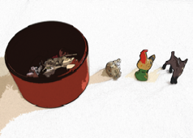
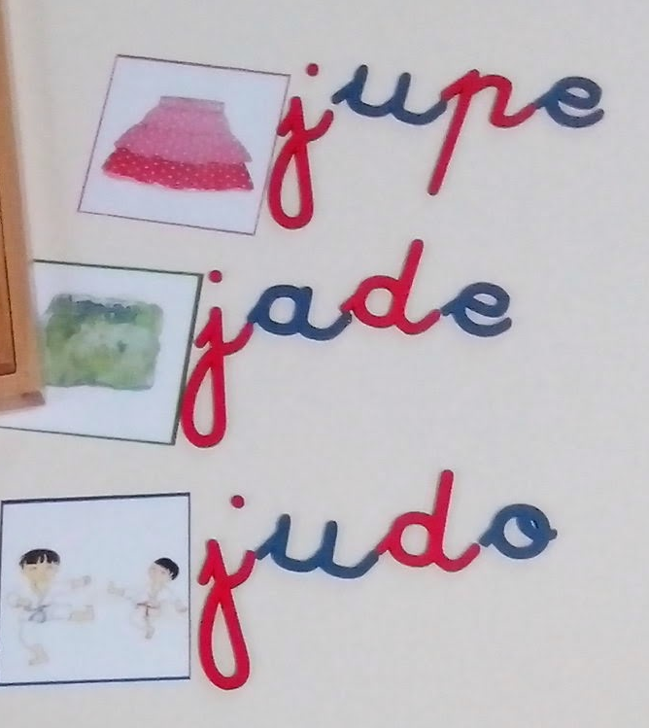
Mobiliser le langage dans toutes ses dimensions COMPETENCE validée : Écrire seul un mot en utilisant des lettres ou groupes de lettres empruntés aux mots connus. Discriminer des sons : syllabes, sons-voyelles ; quelques sons-consonnes.
Ecrire des mots simples : mots phonétiques : 1ère boîte d’objet/les billets | Réaliser les mots à écrire (mots avec sons simples) série verte avec l’alphabet mobile |  |  |  |  |  | Réaliser les mots à écrire (lettres rares) série violette avec l’alphabet mobile |  |  | Découvrir le principe des phonèmes complexes : la 2ème boîte à objet
 | 1 | 2 |  | 3 |  | 4 | 1 | 2
 | 5 | 6 |  | 7 |  | 8 | 3 | 4
 | 9 |  | 10 |  | 11 |  | 5 | 6
Mobiliser le langage dans toutes ses dimensions COMPETENCE validée : Écrire seul un mot en utilisant des lettres ou groupes de lettres empruntés aux mots connus. Discriminer des sons : syllabes, sons-voyelles ; quelques sons-consonnes.
Ecrire des mots simples : mots phonétiques : 1ère boîte d’objet/les billets | Réaliser les mots à écrire (mots avec sons simples) série verte avec l’alphabet mobile |  |  |  |  |  | Réaliser les mots à écrire (lettres rares) série violette avec l’alphabet mobile |  |  | Découvrir le principe des phonèmes complexes : la 2ème boîte à objet
 | 1 | 2 |  | 3 |  | 4 | 1 | 2
 | 5 | 6 |  | 7 |  | 8 | 3 | 4
 | 9 |  | 10 |  | 11 |  | 5 | 6
Mobiliser le langage dans toutes ses dimensions COMPETENCE validée : Écrire seul un mot en utilisant des lettres ou groupes de lettres empruntés aux mots connus. Discriminer des sons : syllabes, sons-voyelles ; quelques sons-consonnes.
Ecrire des mots simples : mots phonétiques : 1ère boîte d’objet/les billets | Réaliser les mots à écrire (mots avec sons simples) série verte avec l’alphabet mobile |  |  |  |  |  | Réaliser les mots à écrire (lettres rares) série violette avec l’alphabet mobile |  |  | Découvrir le principe des phonèmes complexes : la 2ème boîte à objet
 | 1 | 2 |  | 3 |  | 4 | 1 | 2
 | 5 | 6 |  | 7 |  | 8 | 3 | 4
 | 9 |  | 10 |  | 11 |  | 5 | 6
Mobiliser le langage dans toutes ses dimensions COMPETENCE validée : Écrire seul un mot en utilisant des lettres ou groupes de lettres empruntés aux mots connus. Discriminer des sons : syllabes, sons-voyelles ; quelques sons-consonnes.
Ecrire des mots simples : mots phonétiques : 1ère boîte d’objet/les billets | Réaliser les mots à écrire (mots avec sons simples) série verte avec l’alphabet mobile |  |  |  |  |  | Réaliser les mots à écrire (lettres rares) série violette avec l’alphabet mobile |  |  | Découvrir le principe des phonèmes complexes : la 2ème boîte à objet
 | 1 | 2 |  | 3 |  | 4 | 1 | 2
 | 5 | 6 |  | 7 |  | 8 | 3 | 4
 | 9 |  | 10 |  | 11 |  | 5 | 6

Slide 4
Mobiliser le langage dans toutes ses dimensions COMPETENCE validée : : Écrire seul un mot en utilisant des lettres ou groupes de lettres empruntés aux mots connus. Discriminer des sons : syllabes, sons-voyelles ; quelques sons-consonnes.
Découvrir les phonèmes complexes : mots à écrire et à lire : série orange |  |  |  | Découvrir les graphèmes complexes : série jaune |  |  |  |  |  |  |  |  |  |  |  |  |  |  |  | Ecrire une courte phrase en s’aidant des outils présents dans la classe
1 ch | 2 ou | 3 oi | 4 in/im | au |  |  |  | eau |  |  |  | ei | elle, |  | el |  |  | en tente
 |  |  |  | et | er |  |  |  |  | ez |  | ain |  | ein |  |  | en=in |  | qu
5 on/om | 6 an/am | 7 gn | 8 ill | s=z |  | ph |  |  | ce |  |  | ci | ç |  |  |  | ti=si |  | ge
 |  |  |  | gi |  |  | gu |  |  |  | ail |  | eil |  |  | euil |  |  | y=ill
9 un | 10 ai | 11 eu | 12 oin
Mobiliser le langage dans toutes ses dimensions COMPETENCE validée : : Écrire seul un mot en utilisant des lettres ou groupes de lettres empruntés aux mots connus. Discriminer des sons : syllabes, sons-voyelles ; quelques sons-consonnes.
Découvrir les phonèmes complexes : mots à écrire et à lire : série orange |  |  |  | Découvrir les graphèmes complexes : série jaune |  |  |  |  |  |  |  |  |  |  |  |  |  |  |  | Ecrire une courte phrase en s’aidant des outils présents dans la classe
1 ch | 2 ou | 3 oi | 4 in/im | au |  |  |  | eau |  |  |  | ei | elle, |  | el |  |  | en tente
 |  |  |  | et | er |  |  |  |  | ez |  | ain |  | ein |  |  | en=in |  | qu
5 on/om | 6 an/am | 7 gn | 8 ill | s=z |  | ph |  |  | ce |  |  | ci | ç |  |  |  | ti=si |  | ge
 |  |  |  | gi |  |  | gu |  |  |  | ail |  | eil |  |  | euil |  |  | y=ill
9 un | 10 ai | 11 eu | 12 oin
Mobiliser le langage dans toutes ses dimensions COMPETENCE validée : : Écrire seul un mot en utilisant des lettres ou groupes de lettres empruntés aux mots connus. Discriminer des sons : syllabes, sons-voyelles ; quelques sons-consonnes.
Découvrir les phonèmes complexes : mots à écrire et à lire : série orange |  |  |  | Découvrir les graphèmes complexes : série jaune |  |  |  |  |  |  |  |  |  |  |  |  |  |  |  | Ecrire une courte phrase en s’aidant des outils présents dans la classe
1 ch | 2 ou | 3 oi | 4 in/im | au |  |  |  | eau |  |  |  | ei | elle, |  | el |  |  | en tente
 |  |  |  | et | er |  |  |  |  | ez |  | ain |  | ein |  |  | en=in |  | qu
5 on/om | 6 an/am | 7 gn | 8 ill | s=z |  | ph |  |  | ce |  |  | ci | ç |  |  |  | ti=si |  | ge
 |  |  |  | gi |  |  | gu |  |  |  | ail |  | eil |  |  | euil |  |  | y=ill
9 un | 10 ai | 11 eu | 12 oin
Mobiliser le langage dans toutes ses dimensions COMPETENCE validée : : Écrire seul un mot en utilisant des lettres ou groupes de lettres empruntés aux mots connus. Discriminer des sons : syllabes, sons-voyelles ; quelques sons-consonnes.
Découvrir les phonèmes complexes : mots à écrire et à lire : série orange |  |  |  | Découvrir les graphèmes complexes : série jaune |  |  |  |  |  |  |  |  |  |  |  |  |  |  |  | Ecrire une courte phrase en s’aidant des outils présents dans la classe
1 ch | 2 ou | 3 oi | 4 in/im | au |  |  |  | eau |  |  |  | ei | elle, |  | el |  |  | en tente
 |  |  |  | et | er |  |  |  |  | ez |  | ain |  | ein |  |  | en=in |  | qu
5 on/om | 6 an/am | 7 gn | 8 ill | s=z |  | ph |  |  | ce |  |  | ci | ç |  |  |  | ti=si |  | ge
 |  |  |  | gi |  |  | gu |  |  |  | ail |  | eil |  |  | euil |  |  | y=ill
9 un | 10 ai | 11 eu | 12 oin

Slide 5
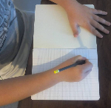
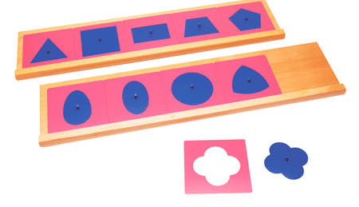
Mobiliser le langage dans toutes ses dimensions COMPETENCE validée : Écrire seul un mot en utilisant des lettres ou groupes de lettres empruntés aux mots connus.
Etre capable de tenir son crayon correctement. | Utiliser les formes à dessin : forme rose | Utiliser les formes à dessin : forme bleue
Mobiliser le langage dans toutes ses dimensions COMPETENCE validée : Écrire seul un mot en utilisant des lettres ou groupes de lettres empruntés aux mots connus.
Etre capable de tenir son crayon correctement. | Utiliser les formes à dessin : forme rose | Utiliser les formes à dessin : forme bleue
Mobiliser le langage dans toutes ses dimensions COMPETENCE validée : Écrire seul un mot en utilisant des lettres ou groupes de lettres empruntés aux mots connus.
Etre capable de tenir son crayon correctement. | Utiliser les formes à dessin : forme rose | Utiliser les formes à dessin : forme bleue
Mobiliser le langage dans toutes ses dimensions COMPETENCE validée : Écrire seul un mot en utilisant des lettres ou groupes de lettres empruntés aux mots connus.
Etre capable de tenir son crayon correctement. | Utiliser les formes à dessin : forme rose | Utiliser les formes à dessin : forme bleue

Slide 6

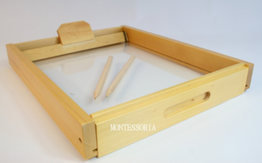

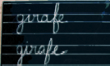
Mobiliser le langage dans toutes ses dimensions COMPETENCE validée : : Écrire seul un mot en utilisant des lettres ou groupes de lettres empruntés aux mots connus. Écrire son prénom en écriture cursive, sans modèle.
Tracer les lettres dans le plateau de semoule | Ecrire sur une ardoise | Ecrire sur une ardoise lignée | Ecrire sur une ligne (sur une feuille)
Mobiliser le langage dans toutes ses dimensions COMPETENCE validée : : Écrire seul un mot en utilisant des lettres ou groupes de lettres empruntés aux mots connus. Écrire son prénom en écriture cursive, sans modèle.
Tracer les lettres dans le plateau de semoule | Ecrire sur une ardoise | Ecrire sur une ardoise lignée | Ecrire sur une ligne (sur une feuille)
Mobiliser le langage dans toutes ses dimensions COMPETENCE validée : : Écrire seul un mot en utilisant des lettres ou groupes de lettres empruntés aux mots connus. Écrire son prénom en écriture cursive, sans modèle.
Tracer les lettres dans le plateau de semoule | Ecrire sur une ardoise | Ecrire sur une ardoise lignée | Ecrire sur une ligne (sur une feuille)
Mobiliser le langage dans toutes ses dimensions COMPETENCE validée : : Écrire seul un mot en utilisant des lettres ou groupes de lettres empruntés aux mots connus. Écrire son prénom en écriture cursive, sans modèle.
Tracer les lettres dans le plateau de semoule | Ecrire sur une ardoise | Ecrire sur une ardoise lignée | Ecrire sur une ligne (sur une feuille)

Slide 7

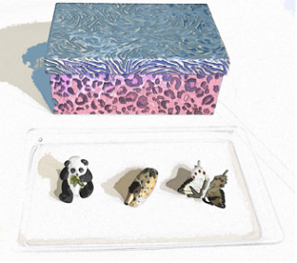
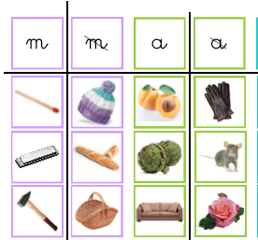
Mobiliser le langage dans toutes ses dimensions COMPETENCE validée : Discriminer des sons : syllabes, sons-voyelles ; quelques sons-consonnes.
Reconnaître des sons sonores avec la boîte d’objets | Etre capable de classer des images selon les sons de celles-ci (j’entends/e n’entends pas) | Connaître le son des lettres (lettres rugueuses, image des lettres)
 |  | a | b | c | d | e | f | g | i
 |  | j | k | l | m | n | o | p | q
 |  | r | s | t | u | v | x | y | z
Mobiliser le langage dans toutes ses dimensions COMPETENCE validée : Discriminer des sons : syllabes, sons-voyelles ; quelques sons-consonnes.
Reconnaître des sons sonores avec la boîte d’objets | Etre capable de classer des images selon les sons de celles-ci (j’entends/e n’entends pas) | Connaître le son des lettres (lettres rugueuses, image des lettres)
 |  | a | b | c | d | e | f | g | i
 |  | j | k | l | m | n | o | p | q
 |  | r | s | t | u | v | x | y | z
Mobiliser le langage dans toutes ses dimensions COMPETENCE validée : Discriminer des sons : syllabes, sons-voyelles ; quelques sons-consonnes.
Reconnaître des sons sonores avec la boîte d’objets | Etre capable de classer des images selon les sons de celles-ci (j’entends/e n’entends pas) | Connaître le son des lettres (lettres rugueuses, image des lettres)
 |  | a | b | c | d | e | f | g | i
 |  | j | k | l | m | n | o | p | q
 |  | r | s | t | u | v | x | y | z
Mobiliser le langage dans toutes ses dimensions COMPETENCE validée : Discriminer des sons : syllabes, sons-voyelles ; quelques sons-consonnes.
Reconnaître des sons sonores avec la boîte d’objets | Etre capable de classer des images selon les sons de celles-ci (j’entends/e n’entends pas) | Connaître le son des lettres (lettres rugueuses, image des lettres)
 |  | a | b | c | d | e | f | g | i
 |  | j | k | l | m | n | o | p | q
 |  | r | s | t | u | v | x | y | z

